Slide 1



第三章 矩阵分析及其应用
第七讲 矩阵级数与矩阵函数
廖桂生教授 张帅副教授
liaogs@xidian.edu.cn
电子工程学院

Slide 2
第六讲 Jordan标准形的变换与应用
  Jordan标准形变换矩阵求解
  Jordan标准形的幂及应用

Slide 3






Jordan标准形变换矩阵求解
同一特征值可能出现在不同的Jordan块中
各Jordan块阶数高低一次进行处理，高阶先处理，低阶后处理，同阶同时处理。
最高阶（没有属于同一特征值的Jordan块同阶）
但
的 x作为
直至

Slide 4

Jordan标准形变换矩阵求解
对于上述新Jordan块，它的 不仅要考虑到满足
但
而且还应与前述 线性无关。
其它属于同一特征值的Jordan块处理时，按照较低阶的原则处理即可。
出现多个属于同一特征值的Jordan块同阶时，还应考虑线性无关问题。

Slide 5
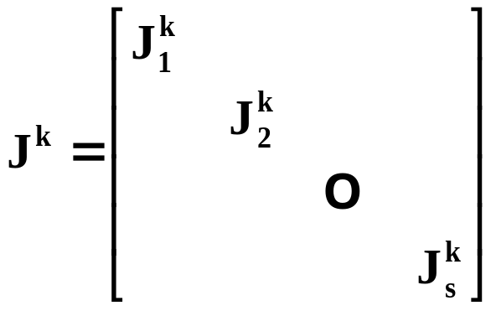
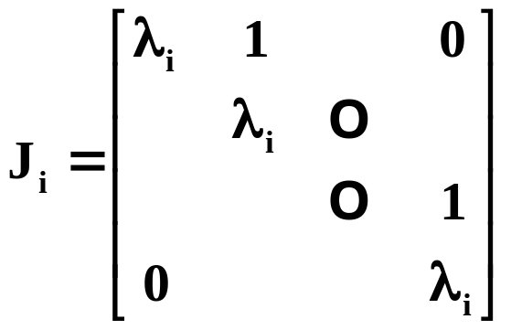
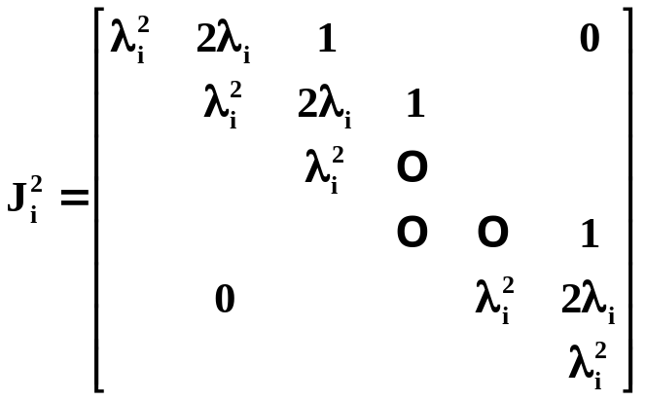

Jordan标准形的幂及应用
亦为类似的上三角形条带矩阵,在与主对角线平行的斜线上各元素相等.

Slide 6
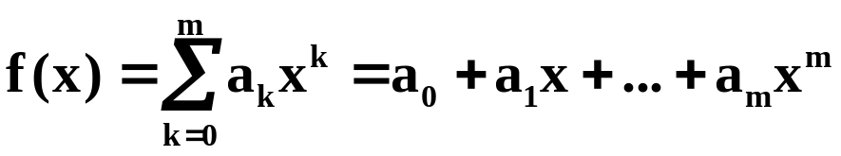
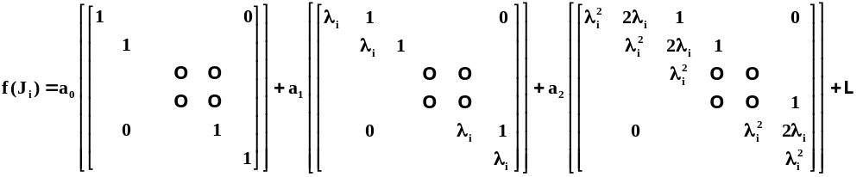
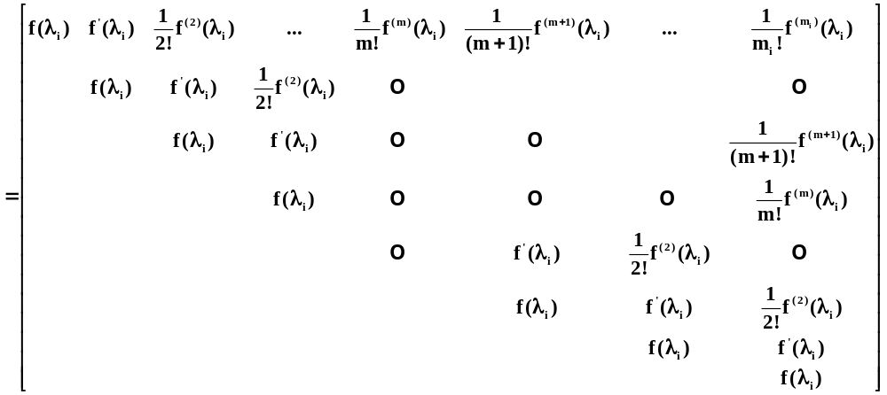
Jordan标准形的幂及应用

Slide 7
第七讲 矩阵级数与矩阵函数
一、矩阵序列
二、矩阵级数
三、方阵的幂函数
四、矩阵函数
五、矩阵函数的初步计算

Slide 8
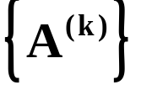
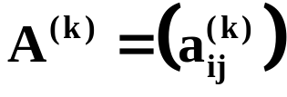


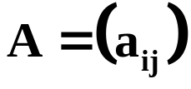
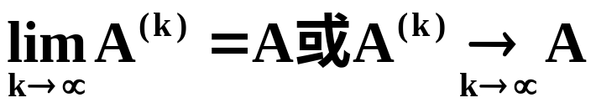
1. 定义 设有矩阵序列 , 其中 , 且当 时 , 则称 收敛, 并把 叫做 的极限, 或称 收敛于A, 记为
不收敛的级数则称为发散的,其中又分为有界和无界的情况。

Slide 9


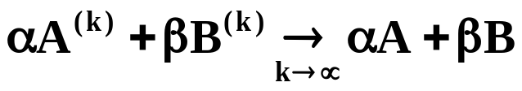
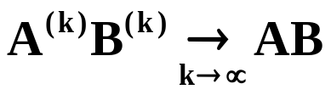
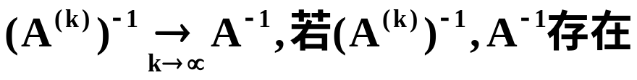
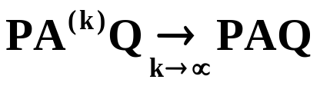
2. 收敛矩阵序列的性质
设 、 分别收敛于A、B，则：
（1）
（2）
（3）
（4）

Slide 10



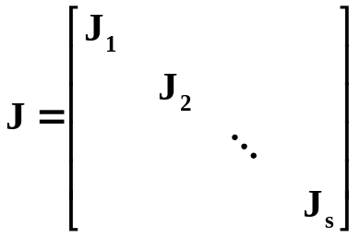
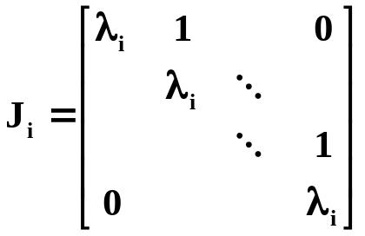
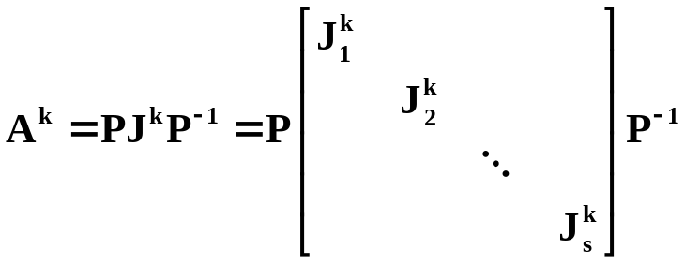
3. 收敛矩阵 设A为方阵,且当 时 , 则称A为收敛矩阵.
[定理] 方阵A为收敛矩阵的充要条件是A的所有特征值的模值均小于1.
[证明] 对任何方阵A,均存在可逆矩阵P, 使得
其中J为A的Jordan标准形

Slide 11
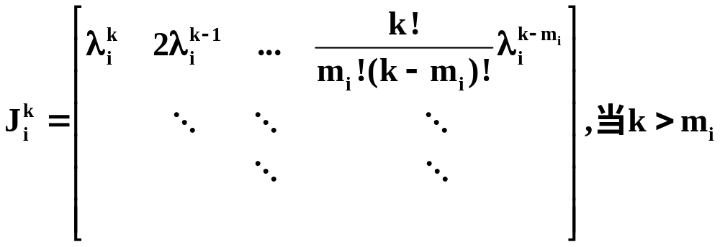




就等价于 , 等价于
, 而这只有 才可能也必能.
[得证]

Slide 12


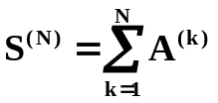

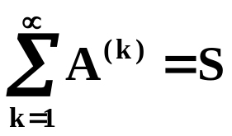
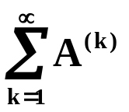
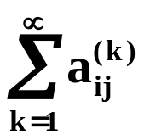
1.定义 矩阵序列 的无穷和 叫做矩阵级数, 而
称为其部分和, 若矩阵序列 收敛,且有极限S, 则称该级数收敛,且有极限S. 记为
不收敛的级数必为发散的.
若矩阵级数 的所有元素 均绝对收敛,则称该级数为绝对收敛.

Slide 13
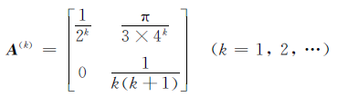
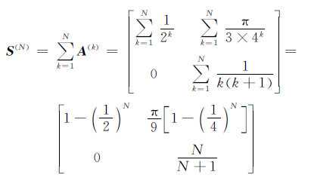

例：判断矩阵级数 的收敛性，其中：
解：因为
所以：
即矩阵级数收敛

Slide 14
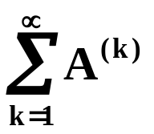
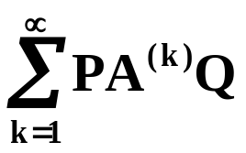
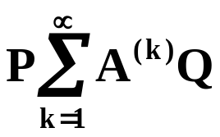

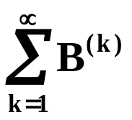

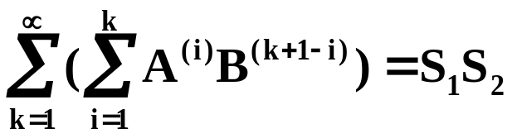
2. 绝对收敛矩阵的性质
绝对收敛级数一定收敛,且任意调换它的项所得的级数仍收敛,并具有相同的和.
绝对收敛,则 也绝对收敛且等于
(3) , 均绝对收敛,且和分别为 则

Slide 15
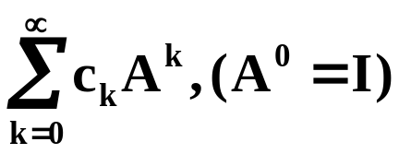
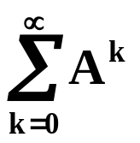


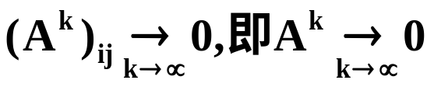
A为方阵, 称为A的幂级数. 称为A的
Neumann级数.
1. Neumann级数收敛的充要条件
[定理] Neumann级数收敛的充要条件是A为收敛矩阵,且在收敛时其和为 .
证明: [必要性]
级数 收敛, 其元素为
显然也是收敛的. 作为数项级数, 其通项趋于零是级数收敛的必要条件. 故
也就是说A为收敛矩阵.

Slide 16






[充分性]:
A为收敛矩阵, 则其特征值的模值均小于1. 设A的特征值为 ,
的特征值为 . 则由
可见：
故
，
的行列式不为零，
存在.

Slide 17



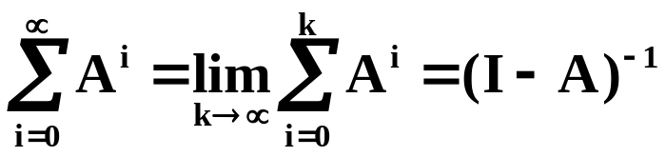
而
右乘 ，可得
当 时, , 故 . 所以
即Neumann级数收敛于 .

Slide 18
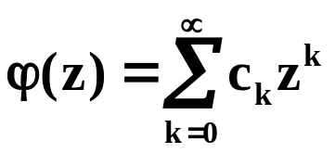
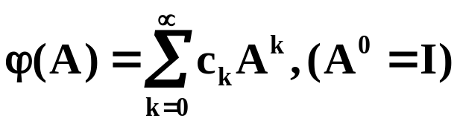



2. 收敛圆
[定理] 若矩阵A的特征值全部落在幂级数 的收敛圆内, 则矩阵幂级数
是绝对收敛的. 反之, 若A存在落在 的收敛圆外的特征值, 则
是发散的.
[推论] 若幂级数在整个复平面上收敛, 则对任何的方阵A, 均收敛.

Slide 19

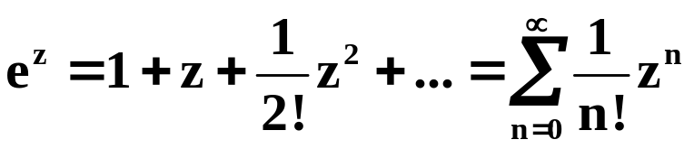
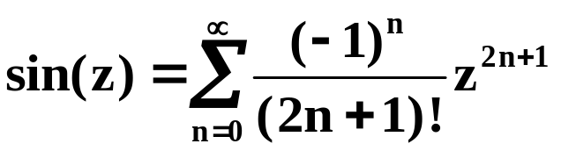
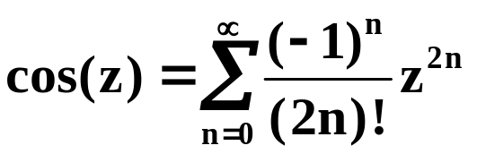
如: , sinA, cosA
以矩阵为自变量的“函数”(实际上是“矩阵函数”)
我们知道,

Slide 20
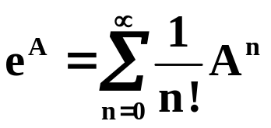
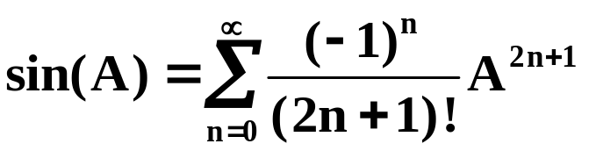
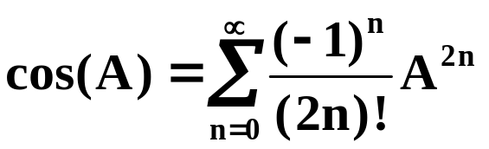
均为整个复平面上收敛的级数, 故对任何的方阵A
均绝对收敛. 三者分别称为矩阵指数函数、矩阵正弦函数、矩阵余弦函数。

Slide 21

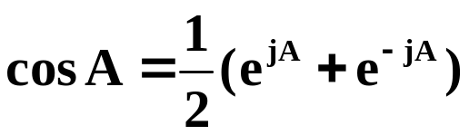
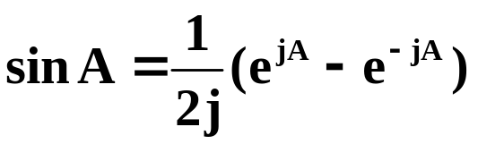


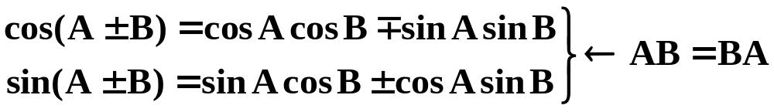
1. 性质

Slide 22



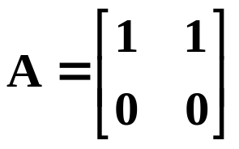
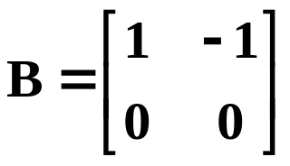
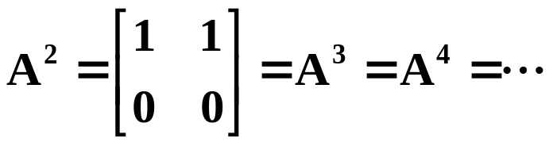
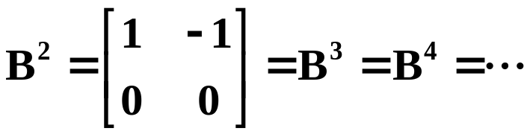
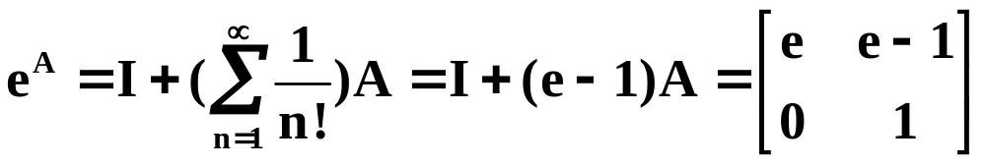
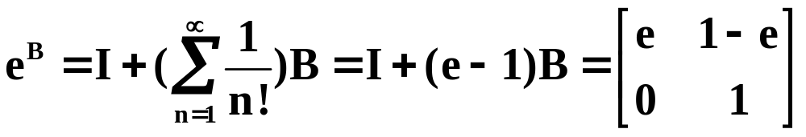

但是一般来说 , , 三者互不相等. 例如
且
且
可见

Slide 23






所以：

Slide 24








2. 定理 若 , 则
[证明]
又因：
同理, 有

Slide 25



Hamilton-Cayley定理
n阶矩阵A是其特征多项式的零点, 即令
则:
[证明]: 设A的特征值为 , 则 又可写成
由Schur引理知, 存在酉矩阵U, 使得

Slide 26





而
即

Slide 27


2.零化多项式
多项式f(z),若f(A)=0,则称其为A的零化多项式。
由以上定理可知，方阵A的特征多项式为A的零化多项式。
3. 矩阵指数函数、正弦函数、余弦函数的计算
例: 已知四阶矩阵的特征值是 、 、0、0, 求sinA、cosA、 .
解:

Slide 28





(1)
(2)
(3)

Slide 29
作业： P163 3、4、5

